Slide 1
Megújuló energiaforrások
Készítette: Máté Nóra 5. a Erzsébethelyi Általános Iskola
Felkészítő tanár: Mészárosné Hrabovszki Katalin

Slide 2
Tartalom
Megújuló energiaforrás
Felhasználási arányok
A legfontosabb megújuló energiaforrások
Kérdések
A prezentáció forrásai
Befejezés

Slide 3
Megújuló energiaforrás
Tartalom
A megújuló energiaforrás olyan közeg, természeti jelenség:
amelyből energia nyerhető ki
akár naponta többször ismétlődően rendelkezésre áll
vagy jelentősebb emberi beavatkozás nélkül legfeljebb néhány éven belül újratermelődik.

Slide 4
Felhasználási arányok
Tartalom

Slide 5
A legfontosabb megújuló energiaforrások
Tartalom
Szélenergia
Vízenergia
Napenergia
Biomassza
Geotermikus energia

Slide 6
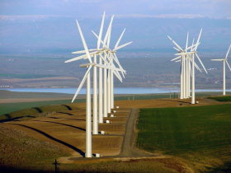
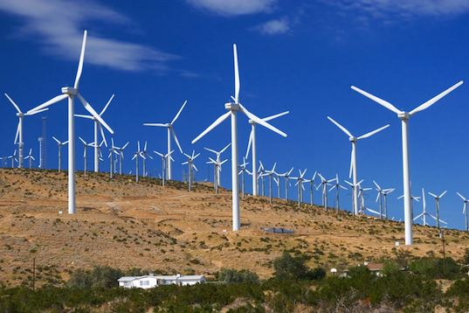
Szélenergia
Folytatás
Energiahasznosítási módszer, amely folyamatosan erős széljárású területeken, közvetlen munkavégzésre vagy elektromos energia előállítására kialakított szélerőművekkel történik.

Slide 7
Magyarországi szélerőművek
Energiaforrások
2011-ig összesen 37 szélerőművet helyeztek üzembe
összesen 172 toronnyal
329 325 kW beépített teljesítménnyel
a legtöbb szélerőmű az ország északnyugati részén, főként Mosonmagyaróvár környékén található

Slide 8
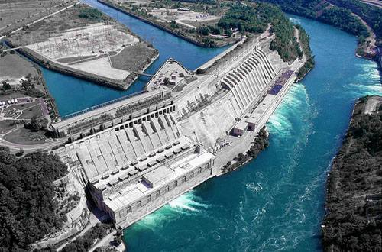
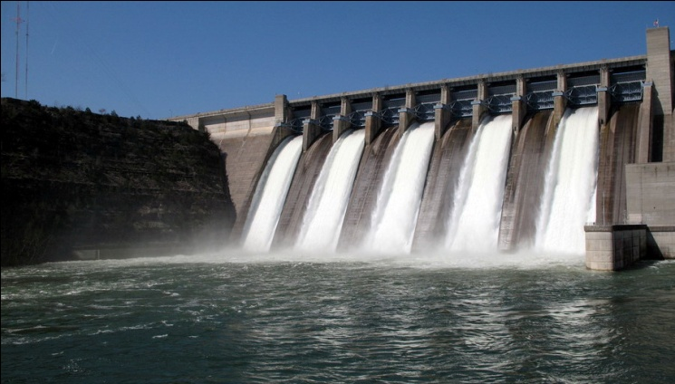
Vízenergia
Folytatás
Vízerőmű: A vízfolyások, tavak, tengerek mechanikai energiakészletét villamos energiává (régebben közvetlenül mechanikai energiává) alakító műszaki létesítmény.

Slide 9
Magyarországi vízerőművek
Energiaforrások
Ma hazánkban szám szerint öt nagyobb és 32 kisebb, regionális vagy helyi vízerőmű működik aktívan.
Segítségükkel 50 megawatt teljesítmény érhető el.
Évente 200 gWh energiát lehet termelni velük.
A vízenergia termelése 60-70 százalékban a Duna javára írható.

Slide 10
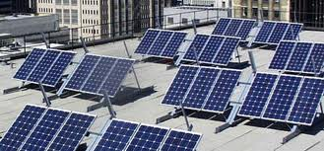
Napenergia
Folytatás
A Nap energiája hő és fény formájában éri el a Földet.
A napenergia hasznosításának két formája:
passzív: épületek tájolása, építőanyagok megválogatása
aktív: naperőművek, napkollektorok, napelemek

Slide 11
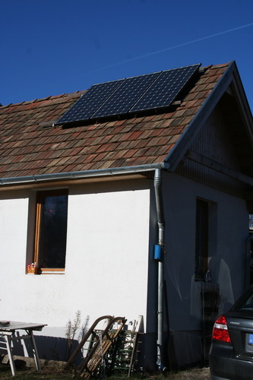
Magyarországi napenergia felhasználás
Energiaforrások
A megújuló energiaforrások között a napenergia aránya elenyésző, pedig:
a napsütéses órák száma évente 1800-2300 között változik
az ország területére évente érkező sugárzási energia az éves energiaigény 2900-szorosa!

Slide 12
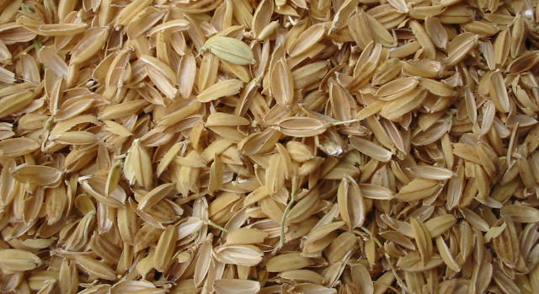
Biomassza
Folytatás
A biomassza kifejezés alatt tágabb értelemben a Földön lévő összes élő tömeget értjük.
A mai elterjedt jelentése: energetikailag hasznosítható növények, termés, melléktermékek, növényi és állati hulladékok.

Slide 13
Magyarországi biomassza felhasználás
Energiaforrások
Magyarországon az összes biomassza tömege 350-360 millió tonna.
Ebből 105-110 millió tonna évente újratermelődik.
Az évente képződő biomassza energiatartalma 5%-kal nagyobb, mint az ország éves energia felhasználása!

Slide 14
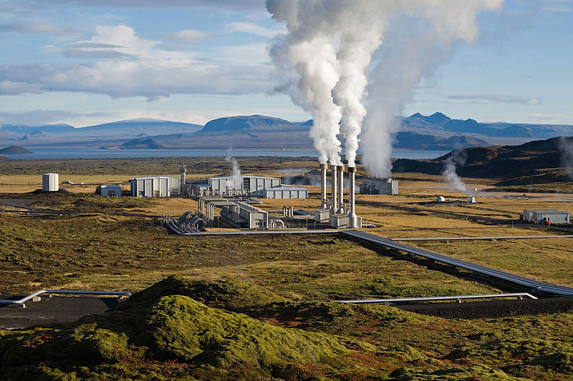
Geotermikus energia
Folytatás
A geotermikus energia a Föld belső hőjéből származó energia.
A Föld belsejében lefelé haladva kilométerenként átlag 30 °C-kal emelkedik a hőmérséklet.

Slide 15
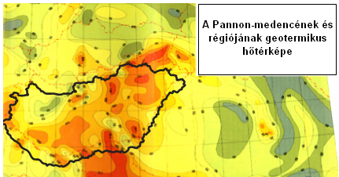
Magyarországi geotermikus energia
Energiaforrások
Hazánk geotermikus adottságai kiemelkedők.
Az ország területének 70%-án minimum 30 °C hőmérsékletű termálvíz tárható fel.
A hazai megújuló energiaforrás felhasználás 9%-át adja a geotermikus energia.

Slide 16
Kérdések
Folytatás
Mit nevezünk megújuló energiaforrásnak?
Sorold fel a legfontosabb megújuló energiaforrásokat!
Melyik település környékén található a legtöbb szélerőmű Magyarországon?
A hazai vízenergia termelés hány százalékát adja a Duna?

Slide 17
Kérdések
Tartalom
Milyen formái vannak a napenergia hasznosításának?
Mi a biomassza jelentése?
Honnan származik a geotermikus energia?

Slide 18
Források
Folytatás
Ébredő természet című kép http://www.tavasziutazas.hu/tavaszi_kepek_tavaszi-termeszet_397.html
Megújuló energiaforrás fogalma http://hu.wikipedia.org/wiki/Megújuló_energiaforrás
Felhasználási arányok adatai http://energia.ma/gazdasag/20120618-gyorsan-no-a-megujulo-energiak-reszaranya-az-energiatermelesben/
Szélenergia fogalma http://www.nyf.hu/others/html/kornyezettud/megujulo/SzelEnergia/Windenergy.html
Szélgenerátor képek www.alternativenergia.hu/siemens-megujulo-energiaban-erositene/57666
Magyarországi szélerőművek http://hu.wikipedia.org/wiki/Magyarországi_szélerőművek_listája
Vízerőmű fogalma http://www.nyf.hu/others/html/kornyezettud/megujulo/vizenergia/Vizenergia.html
Magyarországi vízerőművek http://ebrand.hu/vizenergia/vizeromuvek-magyarorszagon/572

Slide 19
Források
Tartalom
Vízerőmű fogalma http://www.nyf.hu/others/html/kornyezettud/megujulo/vizenergia/Vizenergia.html
Magyarországi vízerőművek http://ebrand.hu/vizenergia/vizeromuvek-magyarorszagon/572
Napenergia http://hu.wikipedia.org/wiki/Napenergia
Magyarországi napenergia felhasználás http://www.energiaonline.hu/a_napenergia_kerdese_magyarorszagon http://www.napelemek.org/retsagon-telepitett-napelem-rendszer-infra-futeshez-07-kw
Biomassza http://hu.wikipedia.org/wiki/Biomassza
Magyarországi biomassza felhasználás http://dea.lib.unideb.hu/dea/bitstream/2437/2512/1/szakdolgozat.pdf
Geotermikus energia http://hu.wikipedia.org/wiki/Geotermikus_energia
Magyarországi geotermikus energia felhasználás http://www.geotermika.hu/portal/files/mta-geotermika.pdf http://portfoliofinancial.hu/m/index.php?m=cikk&id=113748

